Slide 1
Sémantické aspekty katalogizace VIII.
1. 12. 2020
PhDr. Jiří Stodola, PhD.

Slide 2
Konceptuální modely
FRBR – standardní knihovnická ontologie, ne zcela použitelná v jiných paměťových institucích
Paměťové instituce – rodový pojem, druh – instituce, každá se zaměřuje na jiný typ informace
FRBRoo – nehodí se příliš pro popis sbírek knihovem
FRBR – zaměřené na knihovny, možno k jejímu promýšlení využít poznatky literární vědy
Knihovny shromažďují texty jak vědecké, tak umělecké, literární věda se zaměřuje na umělecké, ale rozlišuje mezi vědeckými a uměleckými

Slide 3
Východiska a otázky
FRBR nikoliv LRM, protože FRBR rozlišuje entity tří typů, je výchozí studií pro RDA
Definice díla z LRM – intelektuální či umělecký obsah určitého výtvoru (FRBR – intelektuální či umělecký výtvor)
Otázky:
Jak a kde dílo existuje (jaký je jeho ontologický statut)?
Co dílo označuje? (sémantický statut díla?
Odkazuje na reálně a aktuálně jsoucí objekty?
Může tyto objekty konstruovat?
Jak odlišit pro katalogizační praxi jedno od druhého

Slide 4
Metoda
Strukturalismus
Dílo je znak
Rozlišení mezi dílem neuměleckým (poznávací funkce) a uměleckým (estetická funkce)
Struktura – uspořádaný systém částí a vrstev, na rozdíl od holismu jsou dominantní části
Sémantika fikčních světů

Slide 5
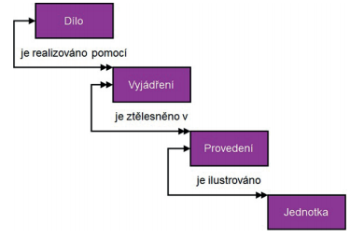
Pro zopakování

Slide 6
Definice díla
FRBR (IFLA 2002, s. 14) definuje dílo jako intelektuální nebo umělecký výtvor,
LRM (IFLA 2017, s. 21) potom jako intelektuální nebo umělecký obsah určitého výtvoru.
Zaměříme se na
Obsah
Intelektuální a umělecký

Slide 7
Znak
Znak podle da Saussura: označující a označované
Označující – akustický obraz slova
Označované – pojem (zpřítomnění části reality v myšlení)

Slide 8
Znaková struktura díla

Slide 9
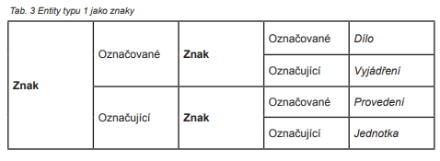
Entity FRBR jako znaky
Dílo – estetický objekt
Vyjádření – artefakt (psychický otisk znakové struktury)
Provedení (jednotka – konkrétní znaková struktura)

Slide 10
Dílo jako umělecký a intelektuální obsah
Funkce jazyka podle J. Mukařovského:
Expresívní, apelativní, poznávací, estetická
Intelektuální obsah – díla, kde převládá poznávací funkce
Umělecký obsah – díla, kde převládá estetická funkce

Slide 11
Kde se nachází dílo

Slide 12
Objektivní a subjektivní aspekt díla
Je to pouze subjektivní pojmová struktura?
Můžeme dílo považovat za objektivní pojmovou strukturu (věcně totožnou s objektem)?
Jaké objekty dílo zobrazuje?

Slide 13
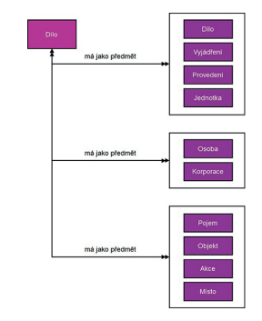
Co dílo označuje

Slide 14
Intelektuální obsah
Dílo Jaroslav Hašek a dobrý voják Švejk od Radko Pytlíka hovoří o konkrétní osobě autora, který žil v aktuálním světě v určitém časovém úseku, a jeho reálně existujícím díle.
Kniha Jiřího Cejpka Informace, komunikace a myšlení tematizuje pojem knihovní a informační věda.
Brožura Hrad a pevnost Špilberk pojednává o konkrétním, existujícím objektu.
Kniha Jindřišky Gurkové 1. světová válka je o určité dějinné události (akci), která se odehrávala v daném časovém období.
Průvodce 111 míst v Brně, která musíte vidět je o reálně jsoucím místě.

Slide 15
Umělecký obsah
Například v Huysmansově románu Tam dole vypravěč, který je zároveň postavou (osobou) tohoto románu, popisuje svou práci na pojednání (díle) o Gillesu de Rais (osoba jako fikční protějšek reálné osoby.
V povídce Edgara Allana Poea Zánik domu Usherů se součástí děje stává Usherův dům (objekt).
V Orwellově románu 1984 je popsána filosofie doublethinku (pojem), která přes všechnu podobnost s některými filosofickými směry zůstává stále fiktivní entitou.
J. R. R. Tolkien popisuje v knize Pán prstenu bitvy, např. bitvu u Dagorlandu (akce), které jsou součástí dějin neexistujících zemí a tvorů.
V Swiftových Gulliverových cestách hrdina navštěvuje různé fantastické země (místo), např. Liliput.

Slide 16
Fikční světy
Možné světy, konstruované jazykově
Doležel
S = svět
St = stavy
PS = přírodní síla
O = osoba (produkuje akce, artefakty a interakce)
Vznikají motivy elementární jednotky obsahu

Slide 17
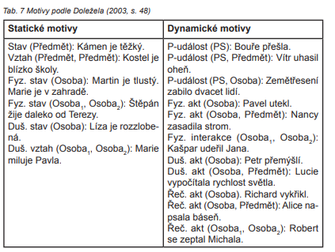
Motivy

Slide 18
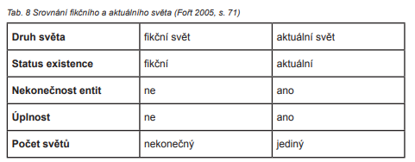
Srovnání fikčního a aktuálního světa

